Slide 1
创客乐高3045大颗粒齿轮课件

Slide 2
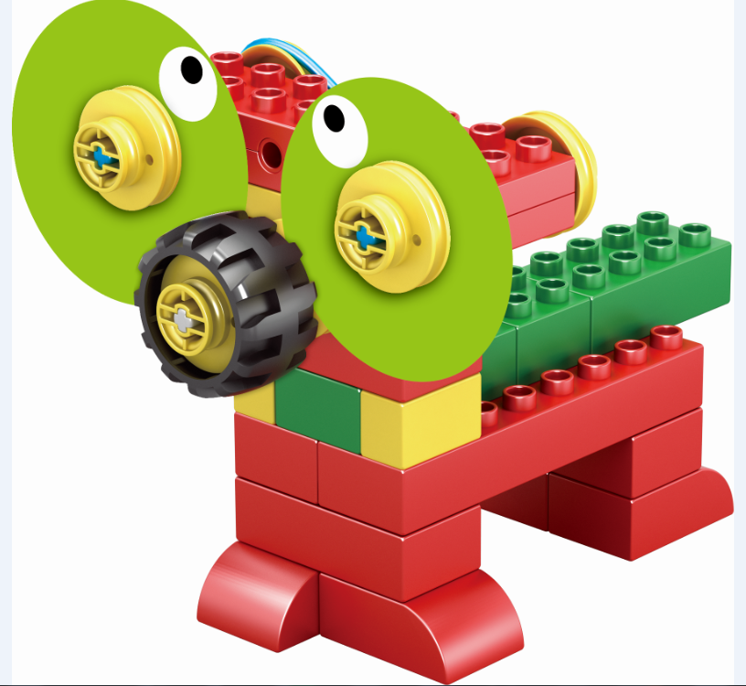
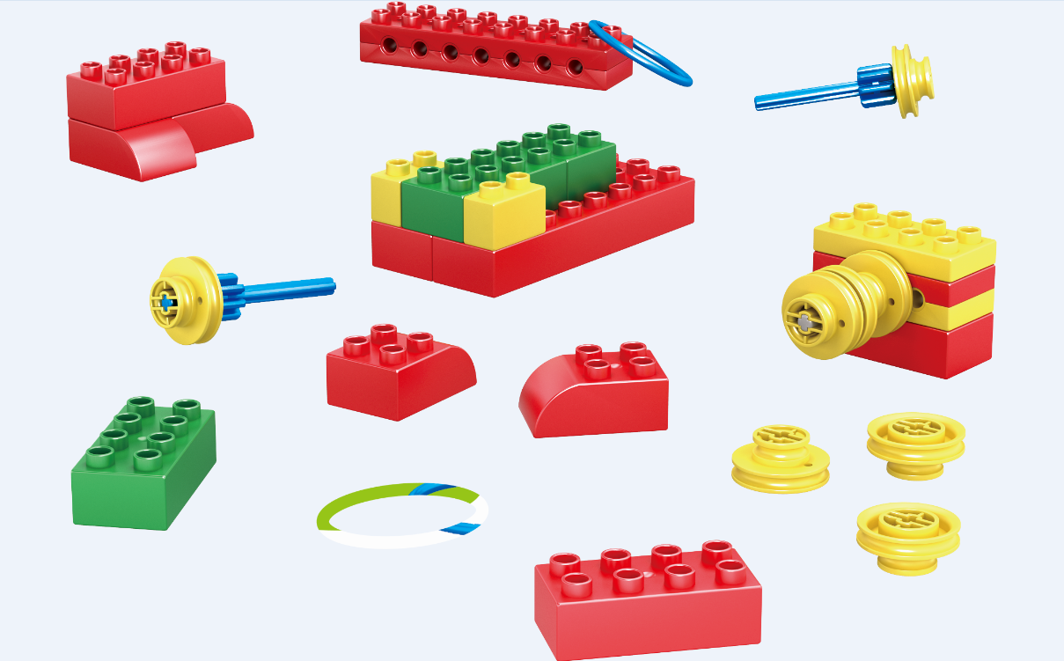
创客3045
创客3045是自主研发在一款科教产品。

Slide 3
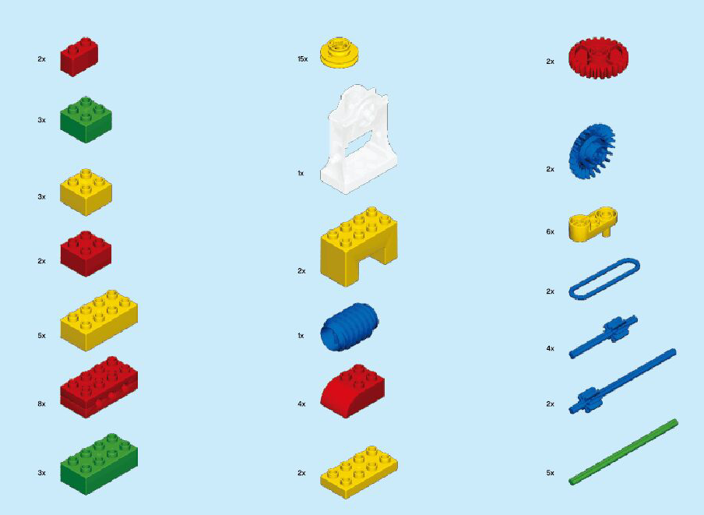
3045套装配件

Slide 4
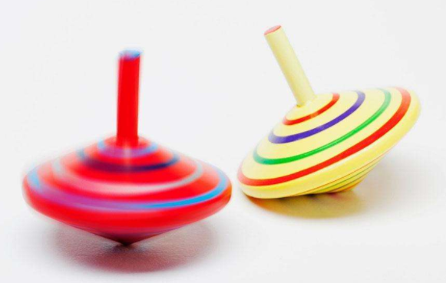
陀螺
课程案例

Slide 5
课程解读
本节课学生将搭建一个陀螺，了解陀螺的结构，并且知道陀螺的齿轮的传动原理和使用陀螺的方法。

Slide 6
联系
问：孩子们，老师手上的是什么东西呢？（陀螺）
老师：有孩子知道陀螺是那个国家发明的呢？陀螺是怎么玩的呢？
老师：我们来一场陀螺比赛，看谁的陀螺转的最久，最厉害。

Slide 7
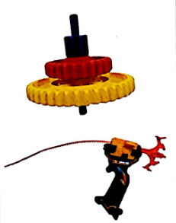
认识陀螺
陀螺(英文：gyro)指的是绕一个支点高速转动的刚体。陀螺是中国民间最早的娱乐工具之一，也作陀罗，闽南语称作“干乐”，北方叫做“冰尜”或“打老牛”。
传统古陀螺大致是木或铁制的倒圆锥形，玩法是用鞭子劈。现代已有用发射器发射的陀螺。当然，还有一些“手捻陀螺”十分普及。陀螺，是青少年们十分熟悉的玩具。风靡全世界。中国是陀螺的老家。从中国山西夏县新石器时代的遗址中，就发掘了石制的陀螺。可见，陀螺在我国最少有四、五千年的历史。

Slide 8
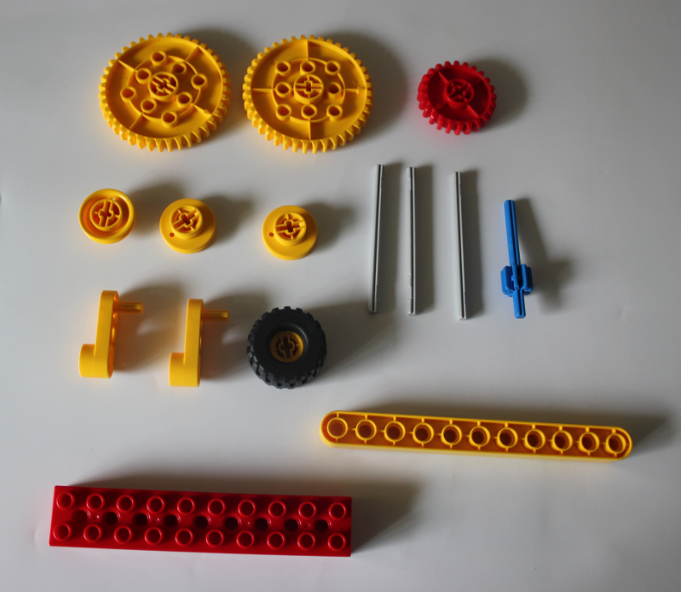
零件清单

Slide 9
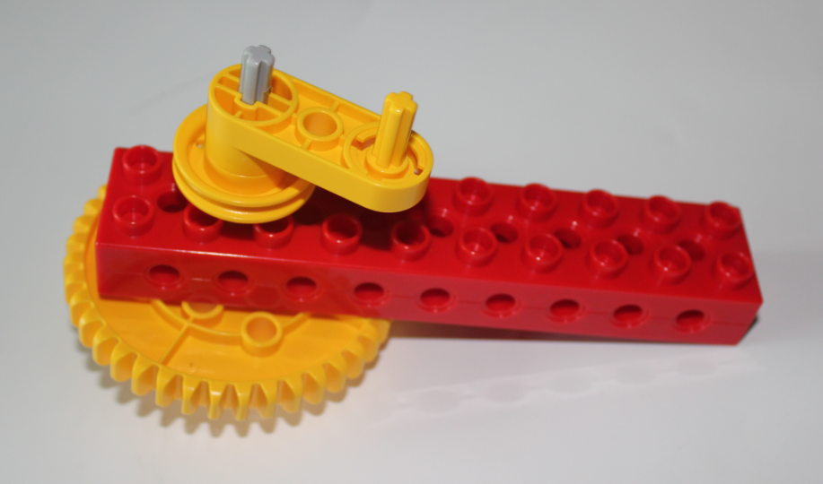
搭建清单

Slide 10
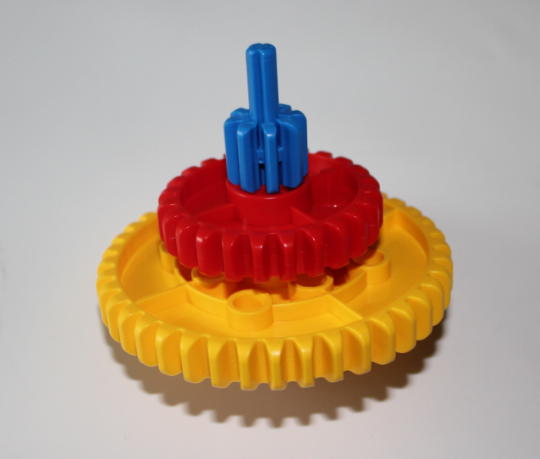
搭建

Slide 11
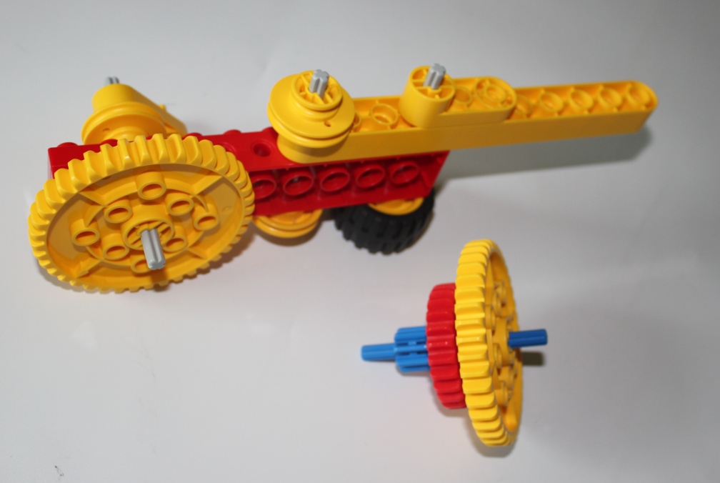
搭建

Slide 12
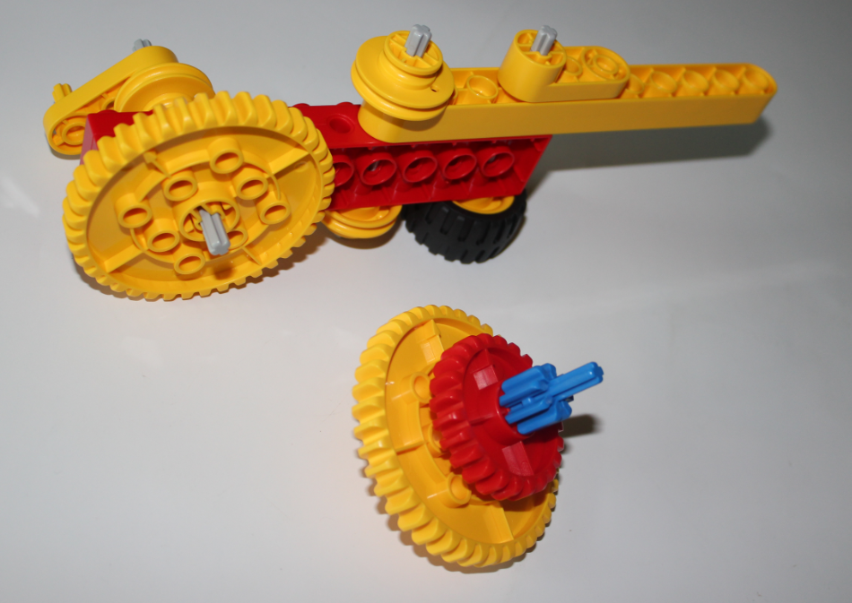
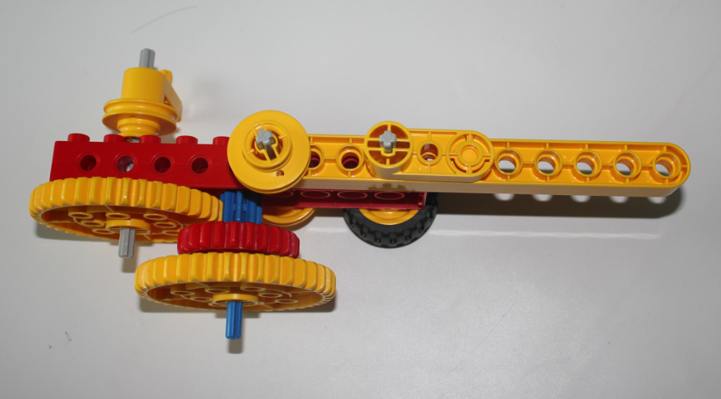
搭建完成

Slide 13
反思活动
1.孩子们，试试自己做出来的陀螺能否发射呢？
2.请最会发射陀螺的孩子，来教那些不太会发射陀螺的孩子如何发射。
3.改装陀螺，把发射器上的黄色齿轮换成红色齿轮，速度会发生什么样的变化？

Slide 14
延续
1.简单回顾本节课的学习重点；
2.学生课后活动:
来一场陀螺转转转的比赛，听从老师口令，让孩子们把自制陀螺发射出去，看谁的陀螺转的最久，陀螺最后停下来的，为获胜者。

Slide 15
评价
1、课堂：
找典型的学生，让他发表学习演讲，内容包括以下几个方面：
今天这节课使用了哪些主要零件，制作了哪些模型？
在制作过程中遇到了哪些困难，我是怎么解决的？
我制作的模型，有哪些部分做的很特别，与众不同？哪些部分做的不够好？
我使用了哪些指令编写程序？实现了什么样的功能？
我最大的收获是什么？
2、整理零件
学生下课前，要求整理收纳好零件

Slide 16
评价
3、评价卡
对于搭建比较好的同学奖励一张巧手卡
对于编程掌握的比较好的学生奖励一张智慧卡
4、奖励
一个学期下来，累计到最多卡的学生，给与适当的奖品奖励。

Slide 17
把最好的教育带给孩子
Thank You

